Slide 1
VARHAISKASVATUSSUUNNITELMA
JA ESIOPETUKSEN OPETUSSUUNNITELMA
Leena Pirnes

Slide 2
VARHAISKASVATUSTA sekä ESIOPETUSTA OHJAAVAT TASOT
Kansainvälinen taso:
Kansainväliset sopimukset mm. Lasten oikeuksien sopimus
Paikallinen taso
Yksikkötaso
Yksilötaso
Kaiken
keskiössä on
LAPSI
Valtakunnallinen taso

Slide 3
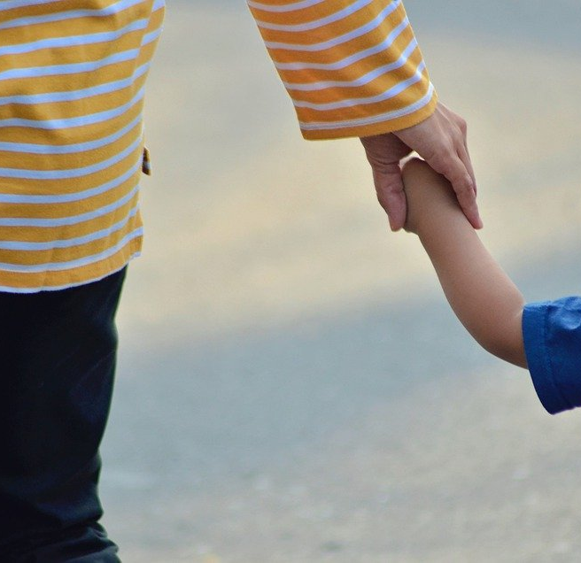
VASUJEN TASOT ja linkit
Opetushallitus (OPH) laatii ja päättää valtakunnalliset varhaiskasvatussuunnitelman perusteet Varhaiskasvatussuunnitelman perusteet 2022 (opintopolku.fi)
Valtakunnallinen vasu on pohjana paikallisiin varhaiskasvatussuunnitelmiin (vasuihin) esim. Kouvolan varhaiskasvatus-suunnitelma 1.8.2019
Yksikkö-/ryhmävasu OPH: Lapsen varhaiskasvatussuunitelman laatiminen, osa 3 - YouTube
Varhaiskasvatusyksiköissä eli päiväkodeissa ja perhepäivähoitopaikoissa jokaiselle lapselle laaditaan henkilökohtainen vasu Lapsen varhaiskasvatussuunnitelman laatiminen, osa 1 - YouTube

Slide 4

Valtakunnalliset varhaiskasvatussuunnitelman perusteet (VASU)
Varhaiskasvatuslaissa säädetään lapsen oikeudesta varhaiskasvatukseen sekä varhaiskasvatuksen tavoitteista
Varhaiskasvatussuunnitelman perusteet on varhaiskasvatuslain perusteella Opetushallituksen antama valtakunnallinen määräys, jonka mukaan paikalliset varhaiskasvatussuunnitelmat laaditaan ja varhaiskasvatus toteutetaan.
Valtakunnalliset varhaiskasvatussuunnitelman perusteet toimivat paikallisten ja yksikkökohtaisten varhaiskasvatussuunnitelmien lähtökohtina
Valtakunnallinen vasun päivitys v. 2022, astuu voimaan 8/2022.
→ Muutokset liittyvät pääosin lapsen kehityksen ja oppimisen tuen asioihin.
OPH: Vasun päivityssivusto: Varhaiskasvatussuunnitelman perusteiden päivitys 2021-2022 | Opetushallitus (oph.fi)

Slide 5

Miksi valtakunnallinen VASU?
Varhaiskasvatussuunnitelman perusteet on kansallinen normi. Paikalliset suunnitelmat velvoittavat varhaiskasvatuksen henkilöstöä sitoutumaan varhaiskasvatuslain sekä perusteiden arvoperustan, tavoitteiden ja sisältöjen mukaiseen toimintaan niin päiväkodeissa, perhepäivähoidossa kuin avoimessa varhaiskasvatuksessa.
Varhaiskasvatussuunnitelmat vastaavat osaltaan muuttuvan maailman haasteisiin. Niissä on huomioitu yhteiskunnassa ja varhaiskasvatuksen toimintaympäristöissä tapahtuneita muutoksia sekä tutkimuksen tuomaa viimeisintä tietoa. Tämä ei tarkoita sitä, että kaikki vanha ja toimiva pitäisi muuttaa tai uudistaa. Ajattelu- ja toimintatapojen päivitys tähän päivään on kuitenkin välttämätöntä ja siihen työhön uusi vasu antaa työkaluja.

Slide 6

Varhaiskasvatussuunnitelma kokonaisuus muodostuu kolmesta tasosta:
1. Valtakunnallisesta varhaiskasvatussuunnitelman perusteista
2. Paikallisista varhaiskasvatussuunnitelmista
3. Lasten varhaiskasvatussuunnitelmista

Slide 7

PAIKALLISET VARHAISKASVATUSSUUNNITELMAT
Suunnitelmaa laadittaessa tulee ottaa huomioon paikalliset erityispiirteet, mahdolliset pedagogiset painotukset, lasten tarpeet sekä varhaiskasvatusta koskevan arviointitiedon ja kehittämistyön tulokset.
Voivat tarkentaa valtakunnallisia perusteita, mutta eivät voi sulkea pois mitään lain, asetuksen tai varhaiskasvatussuunnitelman perusteiden edellyttämää tavoitetta tai sisältöä
Varhaiskasvatuksen järjestäjien tulee laatia ja hyväksyä valtakunnallisten varhaiskasvatussuunnitelman perusteiden pohjalta paikalliset varhaiskasvatussuunnitelmat.
Velvoittavia ja niitä tulee arvioida ja kehittää.

Slide 8
RYHMÄVASU
Vapaaehtoinen, mutta suositeltava
Kouvolan varhaiskasvatuksessa tehdään ryhmävasut
VIDEO:Janakkalan varhaiskasvatuksen ryhmävasu – YouTube
Lapsella on oikeus varhaiskasvatukseen vasu_juliste_A3 (oph.fi)

Slide 9

ESIOPETUKSEN OPETUSSUUNNITELMA
Esiopetusta säätelee perusopetuslaki
Esiopetus on osa varhaiskasvatusta ja suomalaista koulutusjärjestelmää
Esiopetusta ohjaa Opetushallituksen määräyksenä annettu Esiopetuksen opetussuunnitelman perusteet.
https://www.oph.fi/sites/default/files/documents/esiopetuksen_opetussuunnitelman_perusteet_2014.pdf
Kaksivuotinen esiopetuksen kokeilu Kaksivuotisen esiopetuksen kokeilun opetussuunnitelman perusteet 2021 (oph.fi)

Slide 10
Mikä Esiopetuksen opetussuunnitelman perusteet?
Esiopetuksen opetussuunnitelman perusteet on Opetushallituksen antama määräys, jonka mukaan kunnat laativat paikallisen esiopetuksen opetussuunnitelman ja toteuttavat esiopetusta.
Esiopetuksen opetussuunnitelman perusteiden tehtävänä on laadukkaan ja yhtenäisen esiopetuksen yhdenvertainen toteutuminen koko maassa.
Vrt. Valtakunnallinen vasu – Esiops
→ Yhtymäkohtia esi- ja perusopetuksen opetussuunnitelmiin
→ Yhtenäinen arvoperusta, käsitys lapsesta ja oppimisesta sekä laaja-alaisen osaamisen tavoitteista → johdonmukaisesti etenevä opintopolku

Slide 11
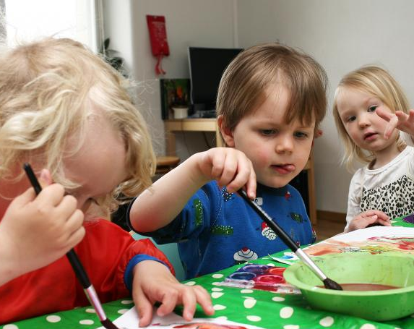
Varhaiskasvatuksen tehtävä
Varhaiskasvatuksella on monia tehtäviä esimerkiksi:
→ tukee lapsen kasvua, kehitystä ja oppimista
→ edistää lasten tasa-arvoa ja yhdenvertaisuutta
→ ehkäisee syrjäytymistä
→ tukee huoltajia kasvatustyössä ja mahdollistaa heidän osallistumisensa työelämään ja opiskeluun
Lisäksi varhaiskasvatuksessa opitut tiedot ja taidot vahvistavat lasten osallisuutta sekä aktiivista toimijuutta yhteiskunnassa.

Slide 12

TÄRKEÄ MUISTAA! ☺
Varhaiskasvatus on osa suomalaista koulutusjärjestelmää
→ tärkeä vaihe lapsen kasvun ja oppimisen polulla
Yhteistyö vanhempien/huoltajien ja henkilöstön välillä erittäin tärkeää.
Huoltajilla ensisijainen vastuu lasten kasvatuksesta. Varhaiskasvatus tukee ja täydentää kotien kasvatustehtävää ja vastaa omalta osaltaan lasten hyvinvoinnista. Vanhemmat ovat lapsensa parhaita asiantuntijoita.
Yhteistyö mm. lastenneuvolan, esiopetuksen ja perusopetuksen kanssa.
Lähihoitaja on yksi varhaiskasvatuksen kasvattajista, jonka työhön kuuluu lasten hoitaminen ja toiminnan ohjaaminen.
Lähihoitajan vahvuuksina ovat hoitotaito sekä valmius toimia yhtenä laadukkaan kasvatuksen ja pedagogiikan toteuttajana työryhmässä.
VIDEO: Lumoudu lapsesta. Julkaistu 10.8.2017. Lapsuutta satakielen siivittämänä - Hämeenlinnan varhaiskasvatus. Mitä uusi varhaiskasvatussuunnitelma tarkoittaa lapsen arjessa?
https://www.youtube.com/watch?v=j322w-YyBPk (n. 10 min.)

Slide 13
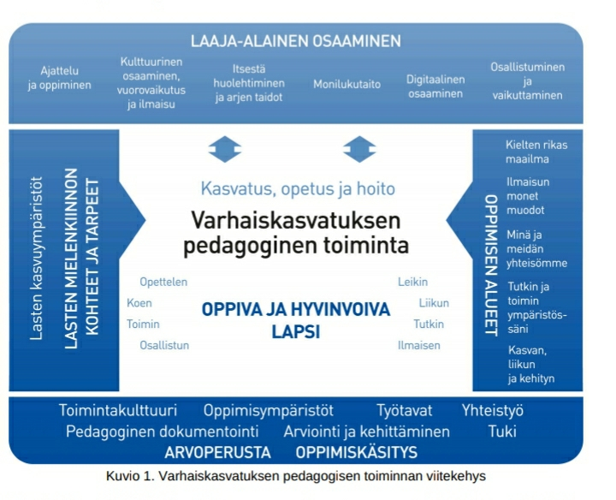

Slide 14
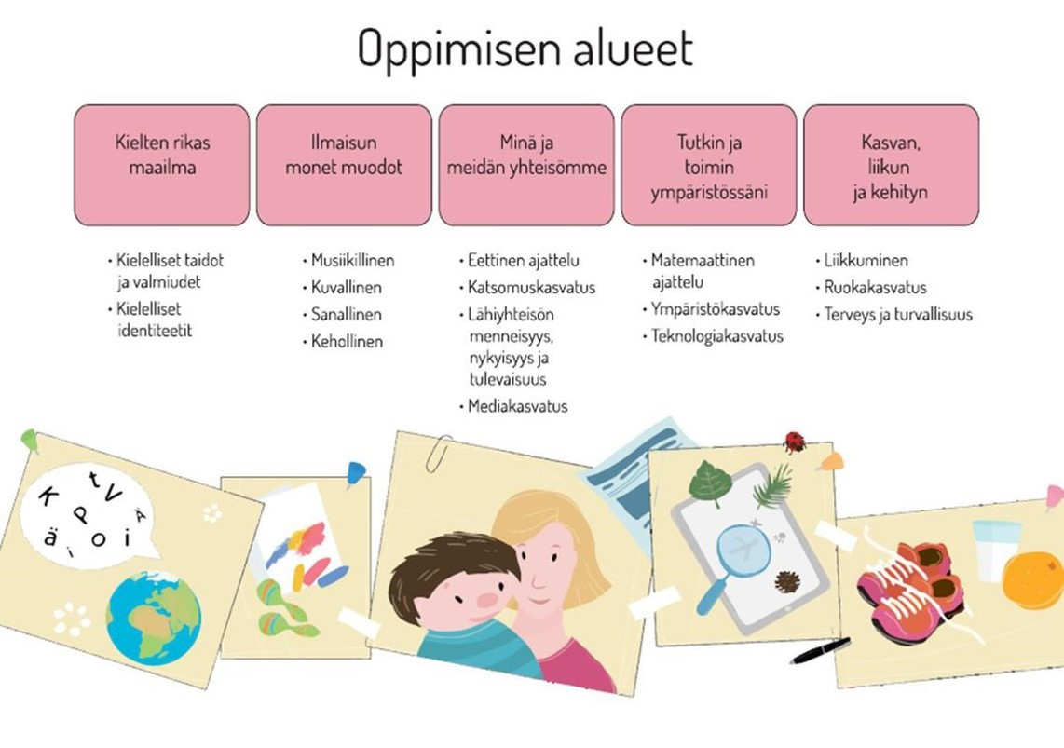
Käsityöllinen ilmaisu

Slide 15

HOITO, KASVATUS JA OPETUS
Varhaiskasvatuksen tavoitteena on hyvinvoiva lapsi
Arjessa lapsen hoito, kasvatus ja opetus limittyvät toisiinsa
→ muodostavat tilanteista eheitä kokonaisuuksia: kokopäiväpedagogiikka/kokonaisvaltainen pedagogiikka
Varhaiskasvatuksen perustana kokonaisvaltainen ihmiskäsitys
→ihminen nähdään fyysisenä, psyykkisenä ja sosiaalisena kokonaisuutena.
Hoito, kasvatus ja opetus painottuvat eri tavoin eri-ikäisten lasten toiminnassa sekä varhaiskasvatuksen eri muodoissa
→ Pienillä lapsilla päivittäisissä perustoiminnoissa painottuvat hoiva ja hoito Kokopäiväpedagogiikka!
Kun lapsen perustarpeet (ravinto, lepo, rakkaus) on tyydytetty, lapsi kykenee keskittymään itseään kiinnostaviin asioihin ja toimintoihin
→ Huolehtimalla perustarpeista luodaan lapsen kasvulle, kehitykselle ja oppimiselle suotuisat lähtökohdat

Slide 16
VIDEOITA
Vasun ytimessä - ajatuksia kasvattajilta – YouTube
Vasuista vauhtia, 5.9.2019 – YouTube

